Slide 1
第6章 区域经济发展
第4节 区域发展战略

Slide 2
区域发展战略概述
区域发展战略的基本内容
区域发展战略抉择

Slide 3
区域发展战略概述
区域发展战略概念
  关于某个（某类）区域的发展方向、功能定位、发展目标、发展重点、发展步骤及发展策略的科学构想
    增强区域发展实力，提高区域发展能力和竞争力
    应对未来
    以科学理论和研究为基础
  作用：未来发展方向；未来发展路径；未来发展保障
区域发展战略特点
  全局性、总体性、关键性、原则性、长远性、稳定性

Slide 4
区域发展战略概述
区域发展战略的基本内容
区域发展战略抉择

Slide 5
区域发展战略基本内容
战略
思想
战略
目标
战略
重点
战略
步骤
战略
对策
区域发展战略构成

Slide 6
战略思想
定义：是区域面对发展机遇需要遵循的发展理念、未来的发展方向及发展路径的总体判断和规定。通常以指导思想、战略方针、基本原则等形式呈现
发展机遇
  面对世界经济社会新形势
  面对国家新的发展战略
  区域发展格局的重大变化
发展理念：
  可持续发展；以人为本；协调发展；创新、协调、绿色、开放、共享五大发展理念

Slide 7
战略目标
定义：对战略思想的具体化和具体表述。一般包括发展定位和发展目标两大部分
发展定位
  发展的空间格局，在上级区域（甚至世界）中的地位
  发展的关系格局，包括区域合作关系和区域合作组织
发展目标：
  总目标和子目标（社会、经济、空间、生态）
  确定目标要求：要科学；要前瞻；要先进；要可行
  还可按时间划分：近期、中期、远期

Slide 8
战略重点
定义：对实现区域发展战略目标具有关键性作用的产业、地区，以及重大项目等
类型上
  产业方面，主导产业、优势产业、新兴产业或瓶颈产业
  空间方面，增长极、发展轴、中心城市、城市群
  基础设施方面，交通、能源、供水等
  资源与环境方面，优势资源开发，关键性短缺资源利用，生态环境保护与修复等
注意：
  关键性；关联性；攻击性or防御性问题
  科协分析，全面评估

Slide 9
战略步骤
定义：对战略目标实现的时间安排。总目标分解为阶段性目标，递进、连续
划分依据
  区域发展的阶段性规律
  区域发展问题之间、发展目标之间的先后关系
  解决区域发展问题的能力
  外部条件的变化是否提供了解决问题、加快发展的有利时机

Slide 10
战略对策
定义：为实现区域发展战略目标而制订的重大措施。即主要是提出实现区域发展战略目标的方式和主要措施
方式：对不同行为主体，从引导、激励、协调、控制4个方面设计

Slide 11
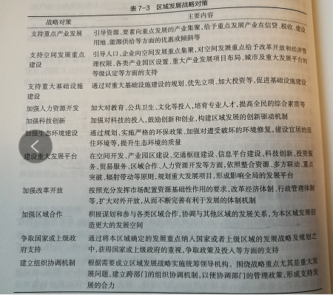

Slide 12
区域发展战略概述
区域发展战略的基本内容
区域发展战略抉择

Slide 13
区域发展战略抉择
效率与公平抉择
平衡发展战略与非平衡发展战略抉择
短期利益与长期利益抉择

